Slide 1
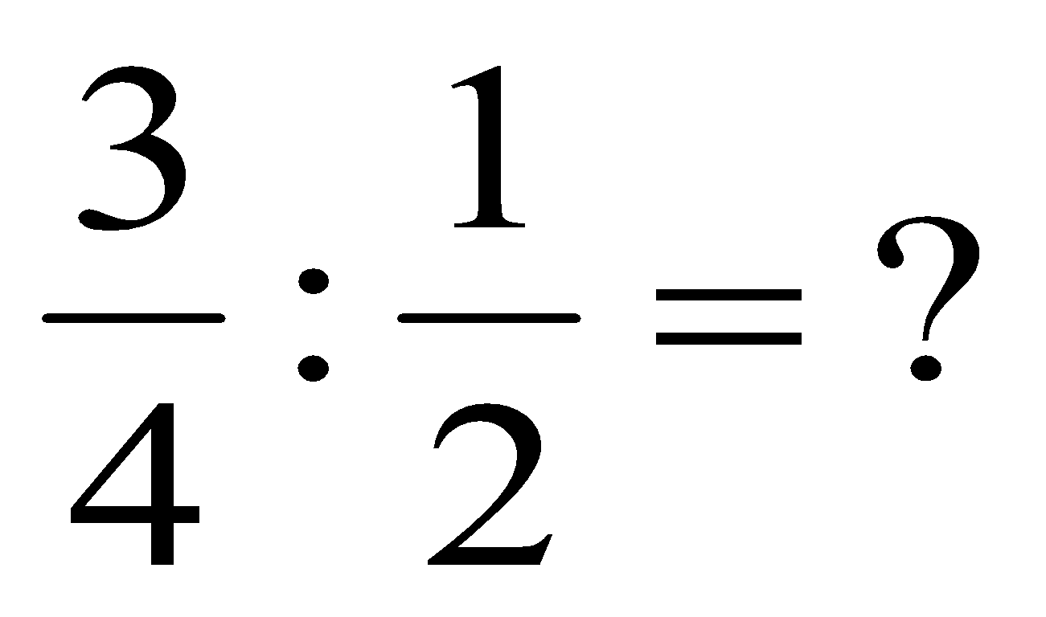
PEMBAGIAN PECAHAN
TUGAS 1
NAMA : MUAMMAR NIM : 859745964
Gimana cara ngajarnya ?
nggak ngerti juga gue ...

Slide 2
PEMBAGIAN PECAHAN BIASA
Dari angka 1 perlu 2 langkah mundur setengah-setengah menuju nol
Dari angka 8 perlu 4 langkah mundur dua-dua menuju nol
8 : 2 = ?
Maka, 8 : 2 = 4
1
1
1
1
0
1
2
3
4
5
6
7
8
1 : ½ = ?
Maka, 1 : ½ = 2
1
1
0
1/2
1

Slide 3
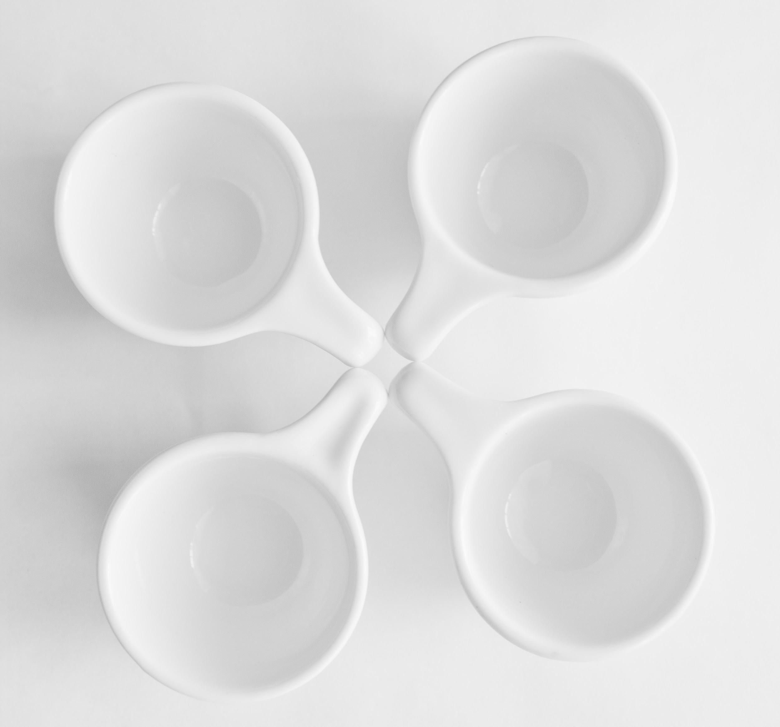
1 : ¼ = ?
Maka, 1 : ¼ = 4
Perlu 4 langkah mundur menuju nol
1
1
1
1
0
1/4
2/4
3/4
1
¾ : ¼ = ?
Maka, ¾ : ¼ = 3
1
1
1
0
1/4
2/4
3/4
1

Slide 4
¾ : ½ = ?
Maka, ¾ : ½ = 1 ½
Dari angka 3/4 perlu 1 langkah setengah mundur setengah-setengah menuju nol
½
1
1/4
2/4
3/4
1
0
4 : 5/6 = ?
Maka, 4 : 5/6 = 44/5
4/5
1
1
1
1
0
1
2
3
4

Slide 5
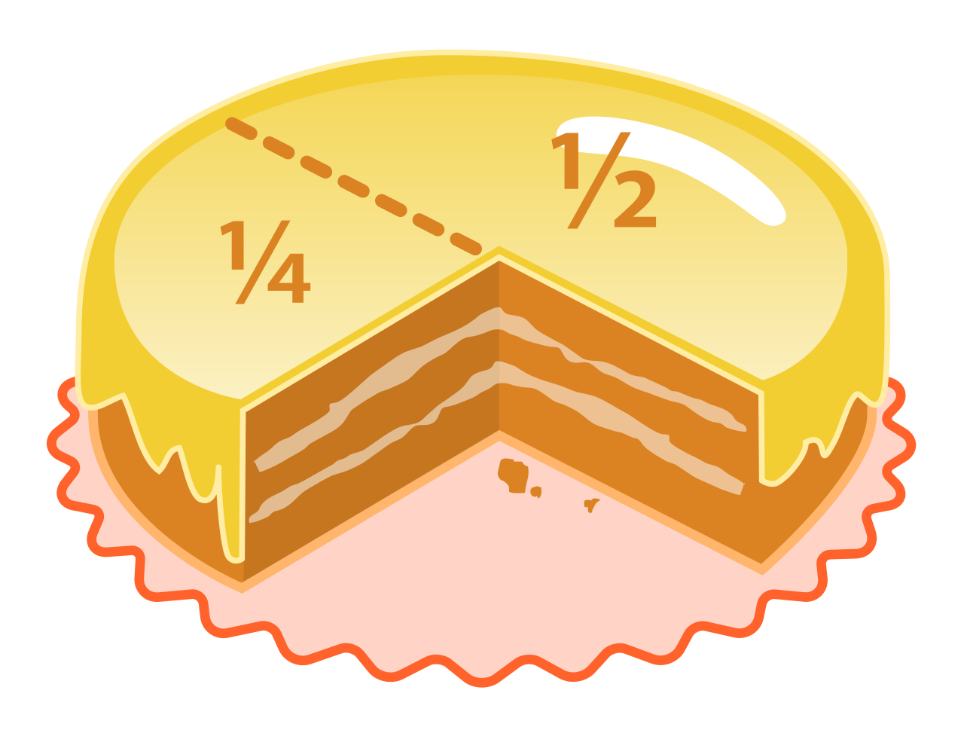
PEMBAGIAN PECAHAN DESIMAL
Analog kesimpulan peragaan pembagian pecahan biasa bahwa :
Membagi bilangan dengan pecahan biasa sama artinya dengan mengalikan kebalikan pecahan pembagi.
Berapakah :
0,6 : 2
0,5 : 0,4
2,4 : 0,2
0,18 : 2 : 0,2
1,24 : 0,5 : 0,2

Slide 6
KESIMPULAN
Dari peragaan pembagian pecahan dapat disimpulkan bahwa :
1 : ½ = 1 x 2/1 = 2
¾ : ¼ = ¾ x 4/1 = 3
¾ : ½ = ¾ x 2/1 = 1 ½
4 : 5/6 = 4 x 6/5 = 4 4/5
Jadi, membagi dengan pecahan sama artinya dengan mengalikan dengan kebalikan pembaginya

